Slide 1
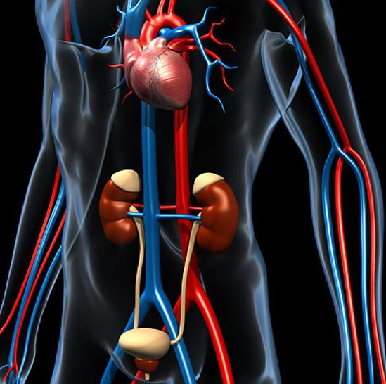
Презентация к уроку «Органы. Системы органов»
Учитель биологии МБОУ «Светлинская СОШ» Белоусова И.И.

Slide 2
Психологический настрой
Будем откровенны!
закончить предложение:
Я всегда улыбаюсь, когда...
Людям (друзьям, детям) тепло (хорошо) со мной, потому что...
Когда я прихожу в класс в хорошем настроении...
Больше всего я радуюсь, когда...
Больше всего я огорчаюсь, когда...

Slide 3
Проверка знаний
1) Что такое ткань?
2) Какие выделяют группы тканей?
3) Чем образована эпителиальная ткань?
4) Какие особенности характерны для эпителиальной ткани?
5) Назовите виды соединительной ткани.
6) Что такое межклеточное вещество?
7) Какие особенности характерны для гладкой мышечной ткани?
8) Какие особенности строения отличают поперечно-полосатую мышечную ткань от сердечной?
9) Что такое нейрон?
10) Как устроен нейрон?
11) Каковы функции нейроглии?

Slide 4
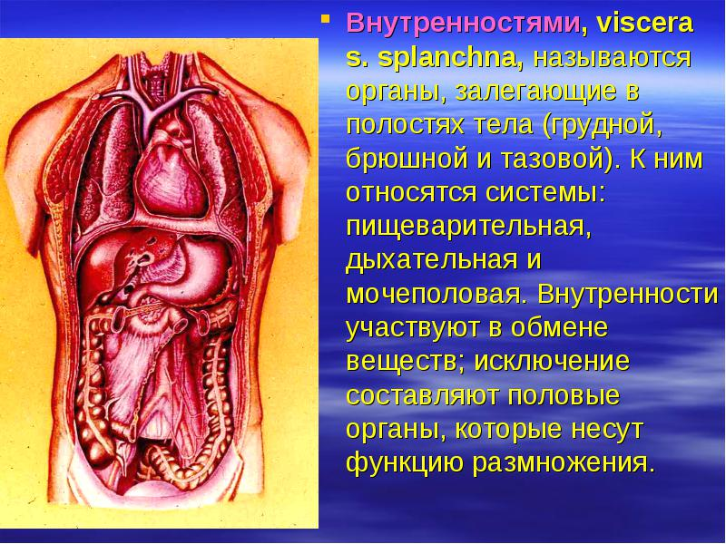
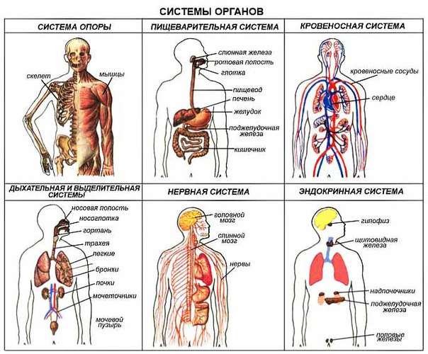
системы
органы
органов.
Из предложенных слов сформулируйте тему урока

Slide 5
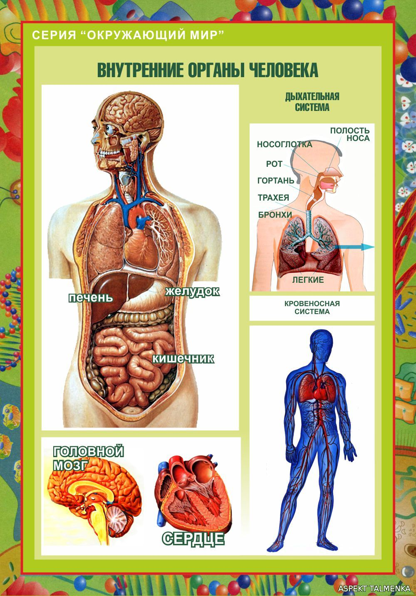
Тема: Органы. Системы органов.

Slide 6
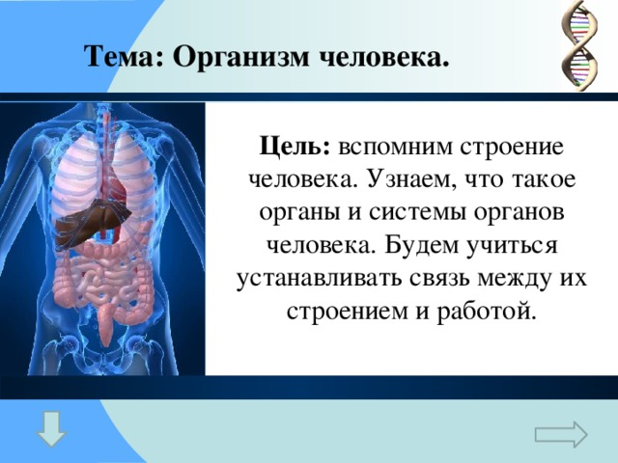
Целеполагание
ЦЕЛИ:
-вспомним строение организма;
-узнаем , что такое органы и системы органов человека;
-будем учиться устанавливать связь между их строением и работой.

Slide 7
Задание :
-Прочитайте текст учебника стр 39-43
-На полях сделайте маркировку:
«V» - известная информация;
«-» –противоречит моим первоначальным представлением;
«?» – непонятная информация;
«+» –новая информация;
«!» – интересно.

Slide 8
Таблица «Система органов»
Система органов | Строение, составляющие органы | Функции

Slide 9
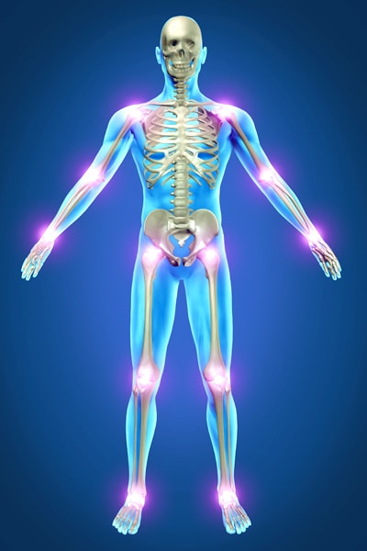
Скелетная система
Ске
Кости
-Поддерживают тело;
-Служат местом прикрепления мышц;
Выполняют защитную функцию

Slide 10
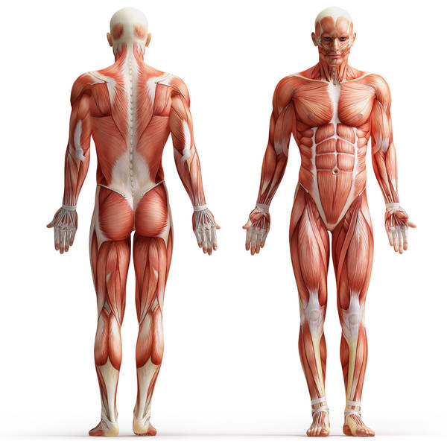
Мышечная система
Скелетные мышцы
-Приводит в движение кости скелета

Slide 11
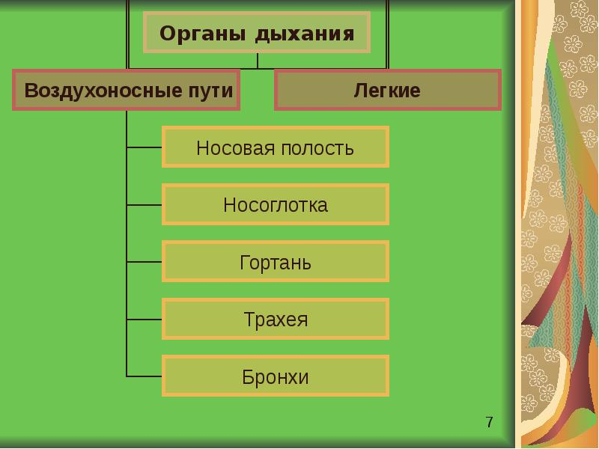
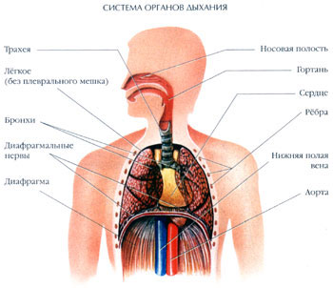
Дыхательная система
-обеспечивает поступление в организм кислорода и выделение из организма углекислого газа и паров воды.

Slide 12
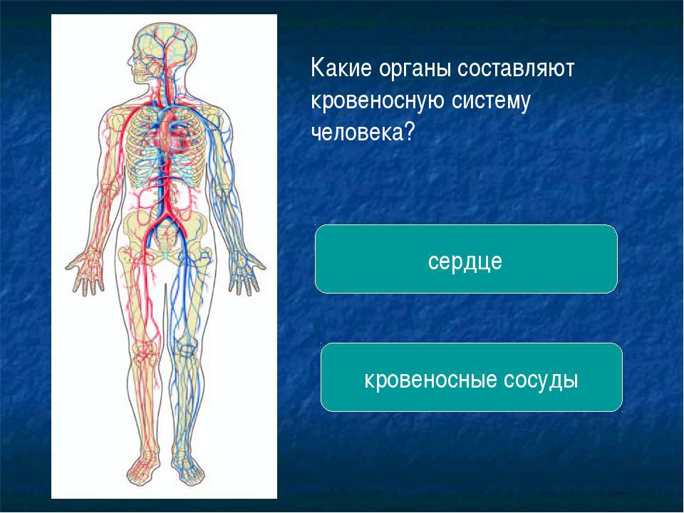
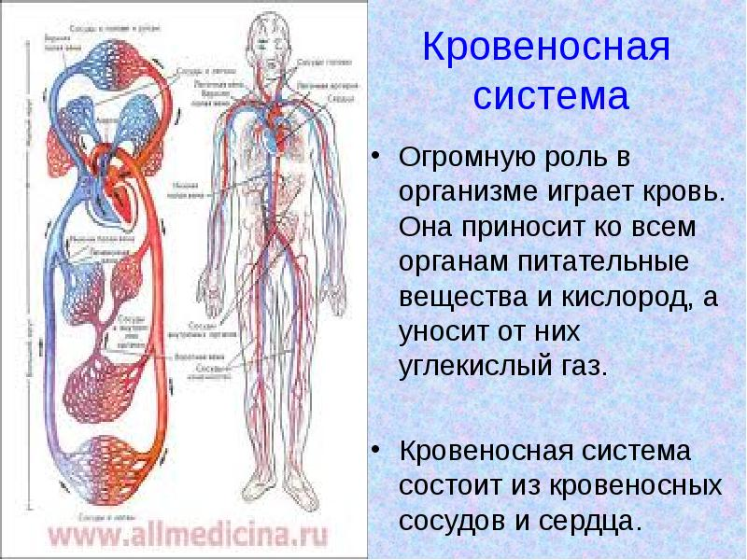
Кровеносная система
Доставляет питательные вещества всем органам нашего тела и удаляет из них продукты распада

Slide 13
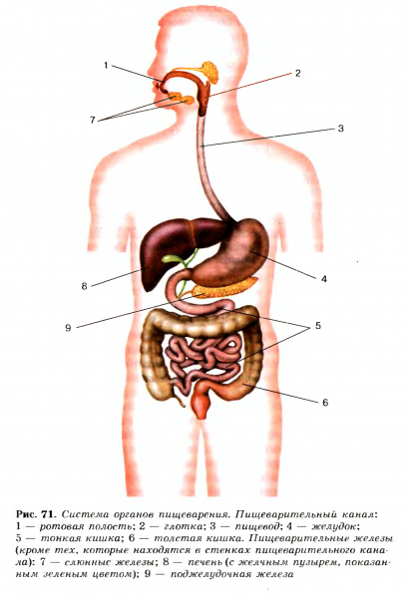
Пищеварительная система
-ротовая полость
-глотка
-пищевод
-желудок
-кишечник
-печень
-поджелудочная железа
Превращает пищу в доступные для усвоения организмом питательные вещества.

Slide 14
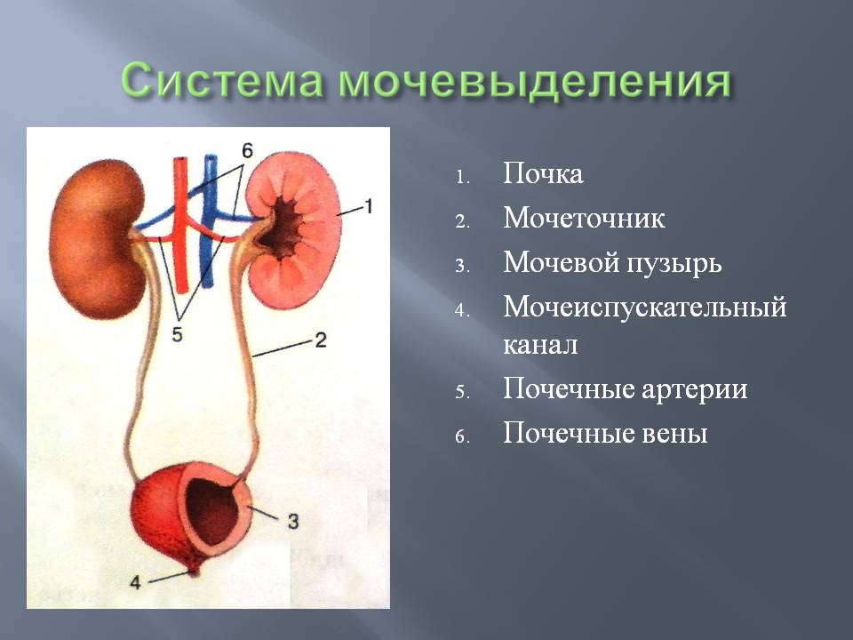
Мочевыделительная система
1.Почка
2.Мочеточник
3.Мочевой пузырь
4.Мочеиспускательный канал
Выведение из организма жидких продуктов обмена

Slide 15
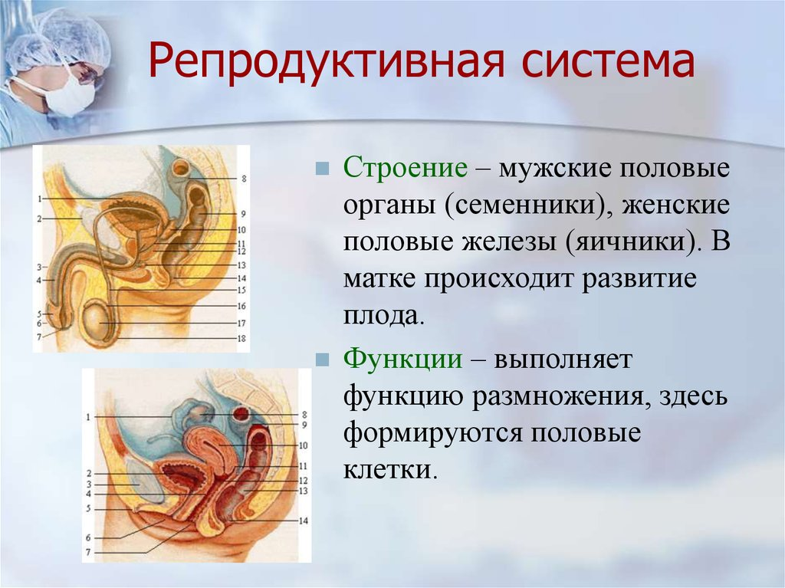
Половая система

Slide 16
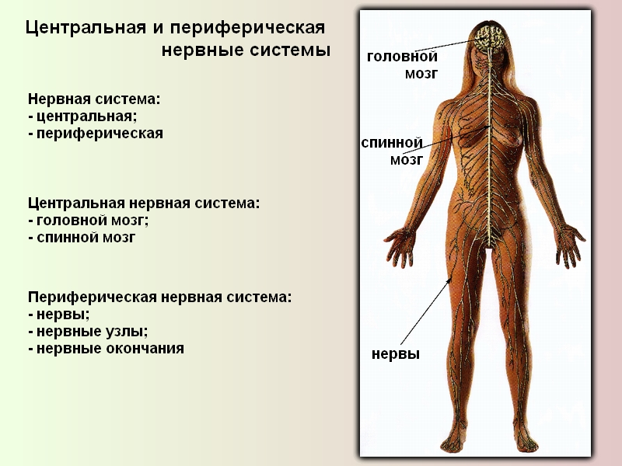
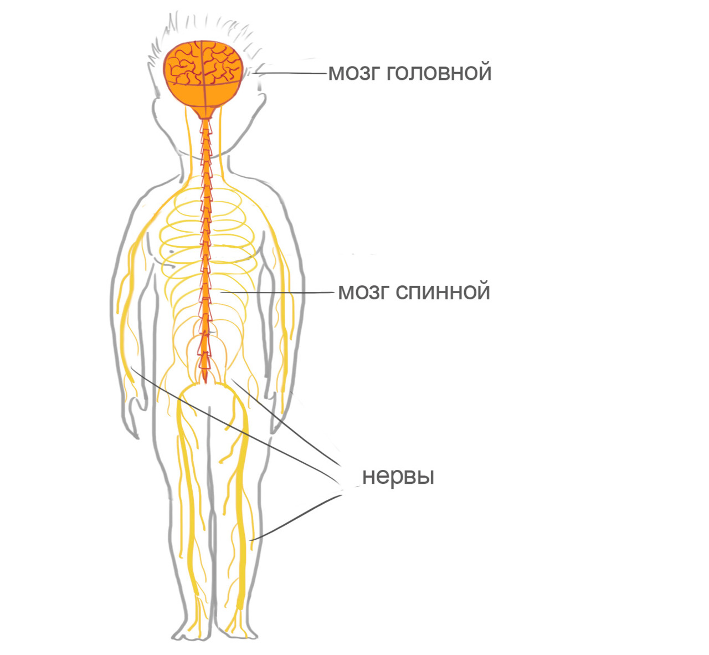
Нервная система
Координирует работу всех органов нашего организма

Slide 17
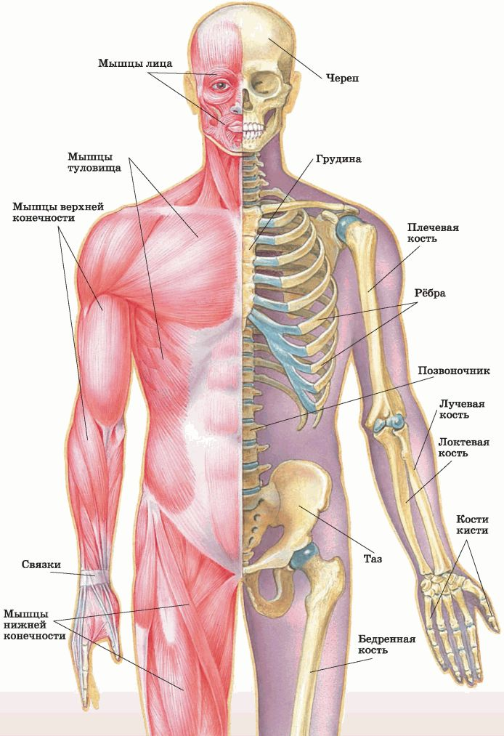
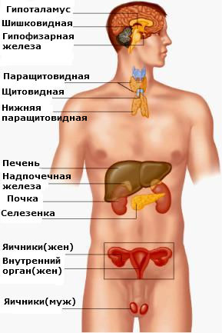
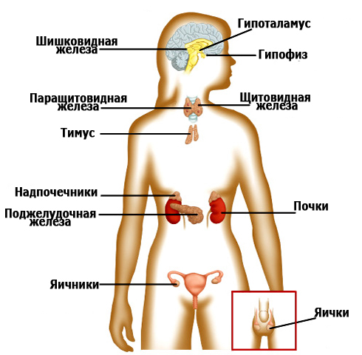
Аппараты:
Аппараты:
Опорно-двигательный
Эндокринный

Slide 18
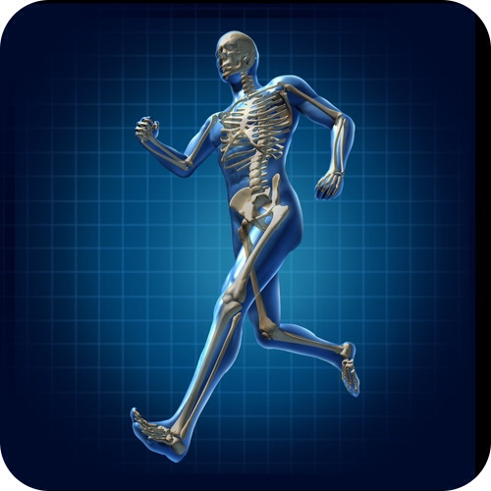
Лр№2 Распознавание на таблицах органов и систем органов человека.
Цель: Уметь распознавать на таблицах и рисунках органы и системы органов человека
Оборудование: таблицы, рисунки с изображениями органов и систем органов человека.
Ход работы

Slide 19
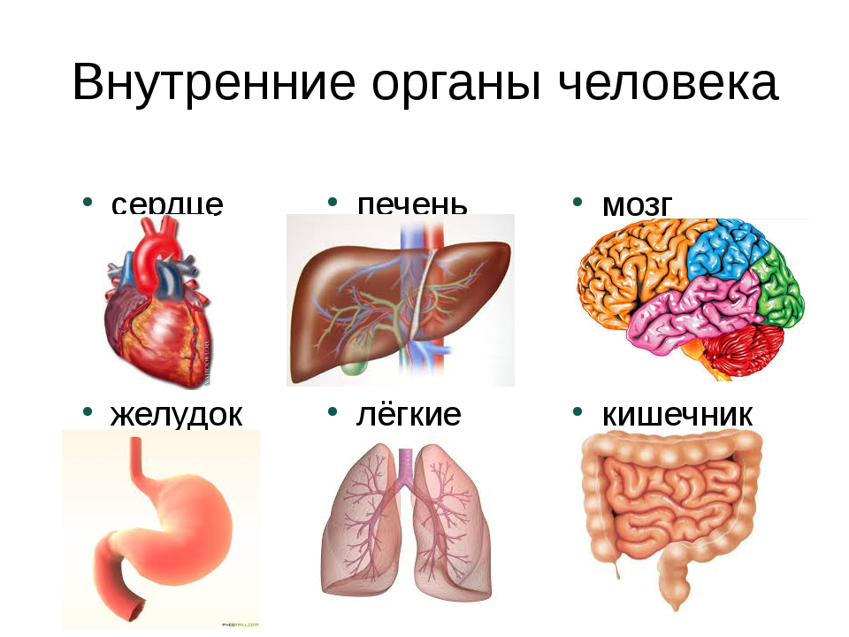
I. Определите какие органы обозначены на рисунке.
1
2
3
4
5
6

Slide 20
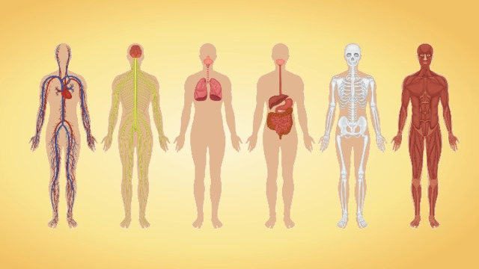
Назовите системы органов человека.
II. Назовите системы органов изображенных на рисунке.
1
2
3
4
5
6

Slide 21
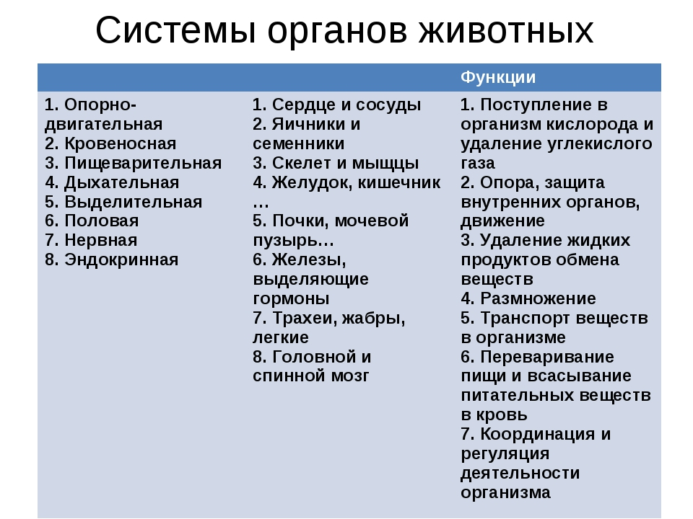
III. Определите соответствие
Система органов
Чем представлены

Slide 22
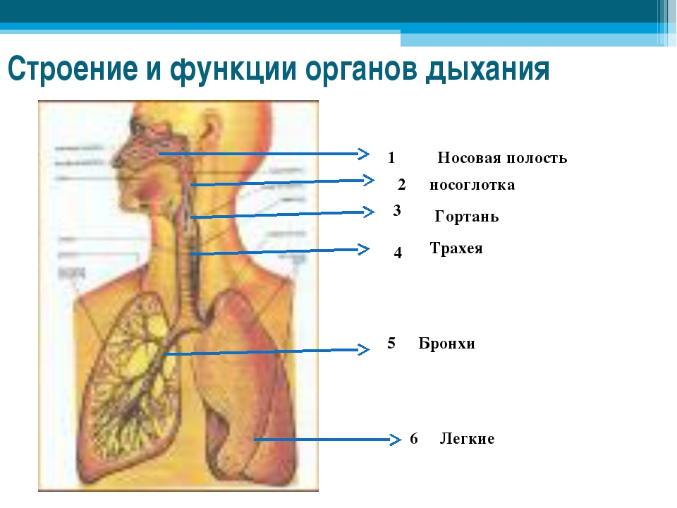
IV. Назовите систему органов изображенную на рисунке. Перечислите под номерами органы составляющие её.

Slide 23
Домашнее задание :
Стр 39-43, повторить стр 31-43.
Творческое задание (по желанию) подготовить сообщения:
- Гормон роста;
- Сахарное равновесие в крови;
- Гормон активных действий;
- Щитовидная железа и ее гормоны.

Slide 24
Рефлексия
Приём «Синквейн»
"
Синквейн – это пятистрочная строфа. За основу возьмите какой либо орган человека.
1-я строка – одно ключевое слово, определяющее содержание синквейна;
2-я строка – два прилагательных, характеризующих данное понятие;
3-я строка – три глагола, обозначающих действие в рамках заданной темы;
4-я строка – короткое предложение, раскрывающее суть темы или отношение к ней;
5-я строка – синоним ключевого слова (существительное).

